Slide 1

Chapter 22 Your Own Handwriting 나만의 손글씨 데이터
Notes:
지금부터 더 재미있는 것들을 해보겠습니다.

Slide 2
Your Own Handwriting 나만의 손글씨 데이터
You can create images using any image editing or painting software you like such as PAINT The GIMP is a free open source alternative available for Windows, Mac and Linux.
그림판(Paint) 등 선호하는 이미지 편집기나 소프트웨어를 이용해 이미지를 만들면 됩니다. 무료 오픈소스 SW인 GIMP를 활용해도 됩니다.
The only requirement is that the image is square (the width is the same as the length) and you save it as PNG format. You’ll often find the saving format option under File > Save As, or File > Export in your favorite image editor.
준수해야 할 사항은 이미지가 정사각형으로 폭과 길이가 같다는 점과 하나는 점과 파일 포맷을 PNG로 해야 합니다.
Notes:
그림판(Paint) 등 선호하는 이미지 편집기나 소프트웨어를 이용해 이미지를 만들면 됩니다.
무료 오픈소스 SW인 GIMP를 활용해도 됩니다.
준수해야 할 사항은 이미지를 정사각형으로 1) 폭과 길이가 같은 28x28 픽셀 크기로 준비해야 하는 점과 2) 파일 포맷을 PNG로 해야 하는 점입니다.

Slide 3
(NNLab3) Try to Recognize My Own Handwriting (NNLab3) 나만의 손글씨 데이터 인식 해보기
Prepare your own handwritten student ID number data in the following two ways:
Edit your own handwritten numbers directly with an image editor such as “Paint” or “GIMP”
Write your own handwritten numbers on paper and digitize them
자기 학번 손글씨 데이터를 아래의 두 가지 방법으로 준비합니다.
“그림판“ 또는 “GIMP“ 등의 이미지 편집기를 사용하여 직접 필기 숫자들을 편집 하세요.
종이에 필기 숫자들을 쓴 다음 디지털화 하세요.
Notes:
HW2는 자기 학번 또는 자기 생년월일 손글씨 데이터를 아래의 두 가지 방법으로 준비합니다.
1. “그림판“ 또는 “GIMP“ 등의 이미지 편집기를 사용하여 직접 필기 숫자들을 편집하는 방법과
2. 종이에 필기 숫자들을 쓴 다음 디지털화 하는 방법입니다.

Slide 4
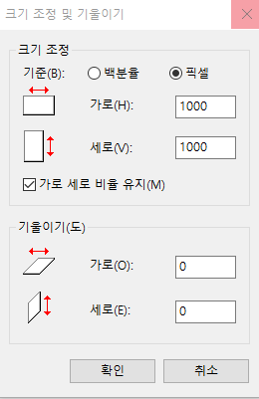
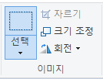
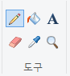
Preparing Data1 데이터 준비1
Run “Paint” app or “GIMP” app and size to 28 x 28 resolution.
Ctrl + mouse wheel up to resize the canvas to maximum.
Press the pencil in the tool and use the Ctlr + (+) button to increase the thickness.
그림판을 실행시키고 크기조정으로 픽셀 해상도를 28 x 28 크기로 만들어 줍니다.
Ctrl+마우스 휠 업을 해서 캔버스 크기를 최대로 조정해 줍니다.
도구에서 연필을 누른 후, Ctlr + (+) 버튼을 이용해 두께를 두껍게 조정합니다.
Notes:
Control 키와 마우스 휠업을 이용해서 그림판 패널을 최대로 확대하고 펜을 두껍게 한 다음 28x28로 크기를 조정해 주세요.

Slide 5
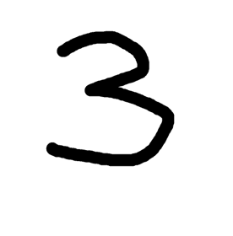
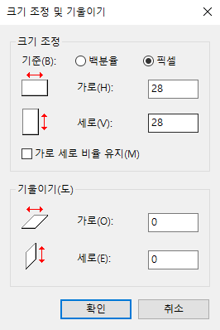
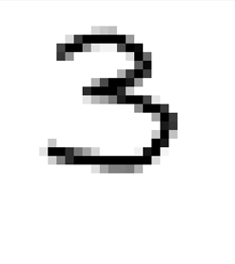
Preparing Data1 데이터 준비1
Write your handwriting.
Make it 28 x 28 size.
손글씨를 적어줍니다.
다시 크기조정에 들어가서 28 x 28 크기로 만들어 줍니다.
Notes:
숫자를 쓴 다음 다시 크기 조정으로 들어가서 28x28 크기로 만들어 줍니다

Slide 6
Preparing Data1 데이터 준비1
Save resized handwriting in PNG file format. (File → Save As → Picture in PNG)
The Python library makes it easy to read and decode image files with common formats such as PNG.
변환한 손 글씨를 PNG 파일 형식으로 저장을 합니다. (파일 → 다른 이름으로 저장 → PNG 그림)
파이썬 라이브러리를 이용하면 PNG등 일반적인 포맷을 가지는 이미지 파일을 어렵지 않게 읽어와서 디코딩을 할 수 있습니다.
Notes:
만든 숫자를 PNG 파일로 저장합니다.
이 때 my3.png 처럼 파일 이름 끝에 만든 숫자의 값을 꼭 넣어 주세요
테스트를 수행할 때 파일 이름 끝의 숫자값이 목표값으로 사용됩니다.

Slide 7
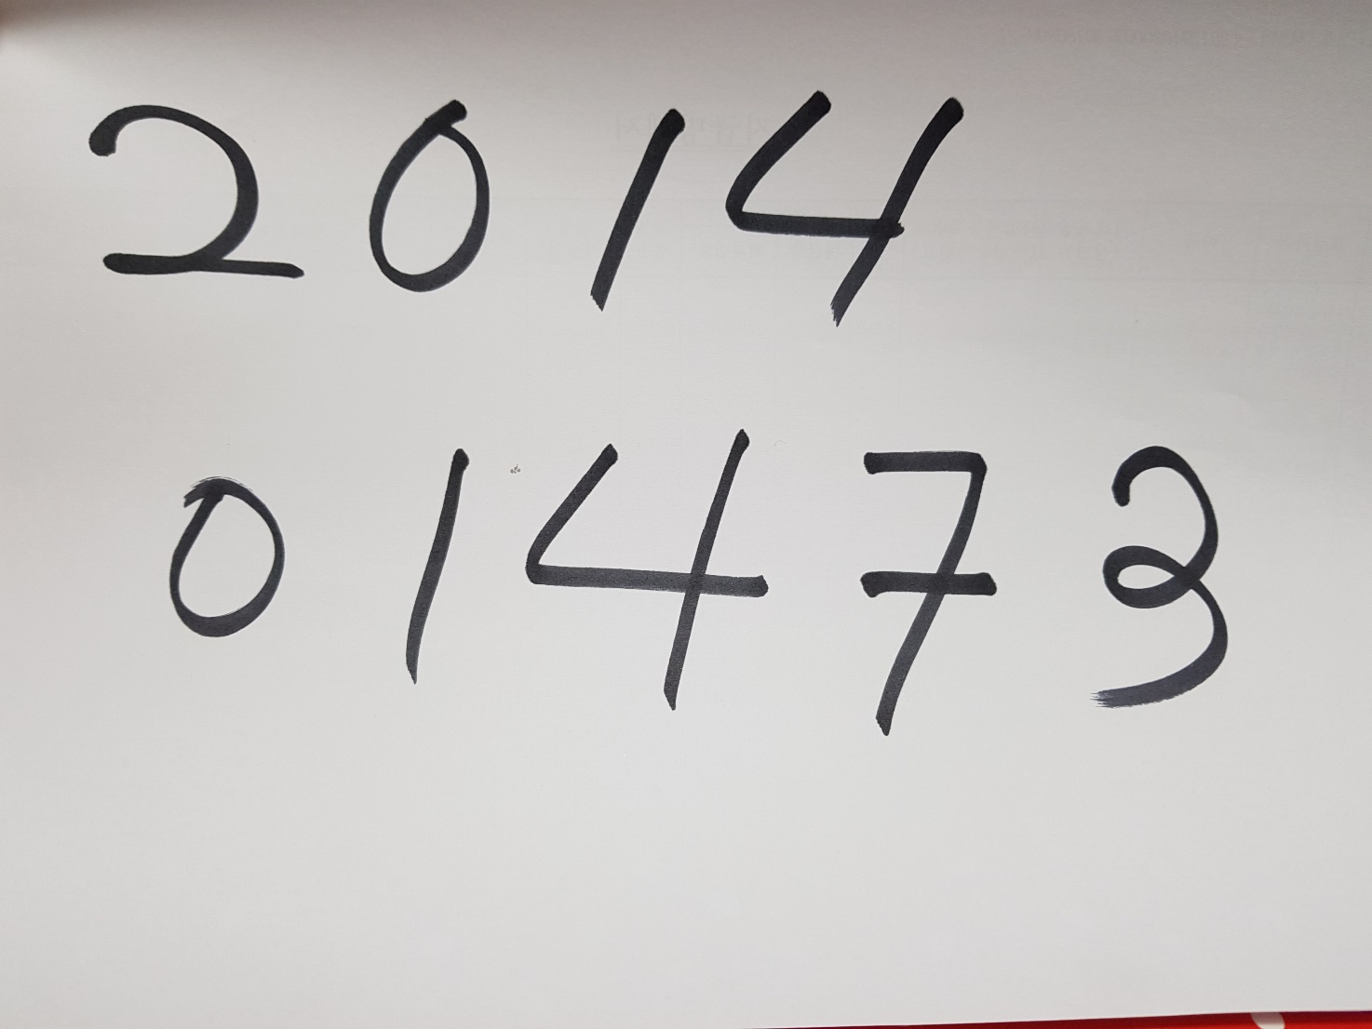
Preparing Data2 데이터 준비2
Write down your student ID number on a large sheet of paper using a thick pen on A4 paper.
A4 용지위에 굵은 펜으로 학번을 적습니다.
Notes:
두 번 째 데이터는 종이에 직접 손으로 숫자를 적어서 만듭니다.

Slide 8
Preparing Data2 데이터 준비2
Move your images to your computer using your mobile phone camera or scanner.
Use the Start  window  Programs  Capture tool to sort the letters one by one.
Make a 28 x 28 size of each handwriting using the “Paint”.
핸드폰 카메라 혹은 스캐너를 이용해 컴퓨터로 이미지를 옮깁니다.
시작  window 보조프로그램  캡쳐 도구를 사용해서 한 글자씩 분류합니다.
분류한 각 손 글씨를 그림판을 이용해서 28 x 28 크기로 만듭니다.
Notes:
휴대폰 카메라 혹은 스캐너를 이용해서 이미지를 컴퓨터로 옮깁니다.
캡쳐 도구를 사용하거나 그림판에서 한 글자씩 분류합니다.
분류한 손 글씨 숫자들을 그림판을 이용해서 28 x 28 크기로 만듭니다.

Slide 9
Preparing Data2 데이터 준비2
Save resized handwriting in PNG file format. (File → Save As → Picture in PNG)
The Python library makes it easy to read and decode image files with common formats such as PNG.
변환한 손 글씨를 PNG 파일 형식으로 저장을 합니다. (파일 → 다른 이름으로 저장 → PNG 그림)
파이썬 라이브러리를 이용하면 PNG 등 일반적인 포맷을 가지는 이미지 파일을 어렵지 않게 읽어와서 디코딩을 할 수 있습니다.
Notes:
PNG 파일로 저장해 줍니다.
앞에서와 마찬가지로 파일이름 끝에 목표 값으로 사용될 숫자 값을 반드시 적어줍니다
준비한 나만의 숫자 데이터를 불러와서 출력해 보겠습니다.

Slide 10
Reading and Decoding the PNG Data PNG 데이터 읽기와 디코딩
The imageio.imread() function is the one that helps us get data out of image files such as PNG or JPG files.
imageio 라이브러리를 import 하고 imageio.imread() 함수로 PNG나 JPG 이미지 파일 데이터를 읽습니다.
import imageio
import glob
Import the “glob” library in order to use “glob” method for finding the pattern matched files.
패턴 매칭되는 파일을 찾을 수 있는 glob 함수를 사용하기 위하여 glob 라이브러리를 import 해야 합니다.
If the image were colored, the color values would be flattened into grey scale, which is what we need.
만일 이미지가 색상을 가지고 있으면 회색 스케일로 변환 해줍니다.
The reason for the subtraction of the array’s values from 255.0 is that it is conventional for 0 to mean black and 255 to mean white, but the MNIST data set has this the opposite way around, so we have to reverse the values to match what the MNIST data does.
255에서 행렬 값을 빼주는 이유는 관행적으로 0은 검은색을, 255는 흰색을 의미하지만 MNIST 데이터 세트는 이와 반대로 구성되어 있기 때문입니다.
Notes:
imageio 라이브러리를 import 하고 imageio.imread() 함수로 PNG나 JPG 등의 이미지 파일 데이터를 읽습니다.
패턴 매칭되는 파일을 찾을 수 있는 glob 함수를 사용하기 위하여 glob 라이브러리를 import 해야 합니다.
glob는 리눅스 셸이 사용하는 정규표현식 규칙에 따라 지정된 패턴과 일치하는 모든 경로명을 찾아 줍니다.
만일 이미지가 색상을 가지고 있으면 회색 스케일로 변환해줍니다.
255에서 행렬 값을 빼주는 이유는 관행적으로 0은 검은색을, 255는 흰색을 의미하지만 MNIST 데이터 세트는 이와 반대로 구성되어 있기 때문입니다.

Slide 11
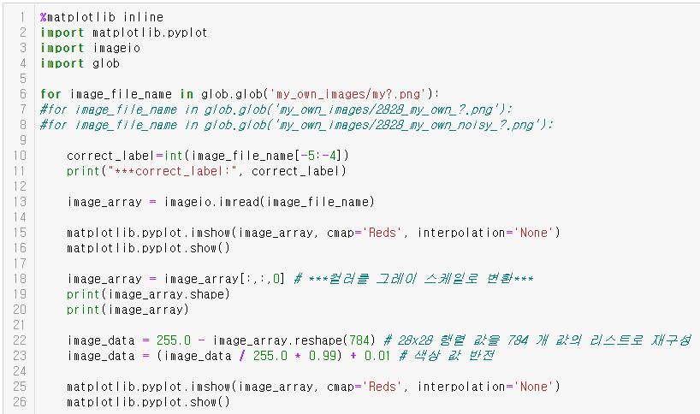
Code for Reading of Test PNG files PNG 파일을 읽어오는 코드

Slide 12
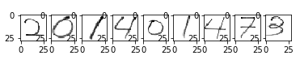
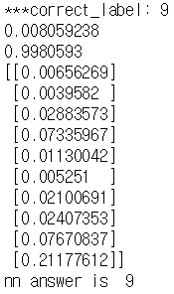
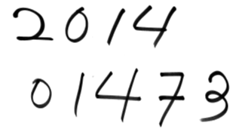
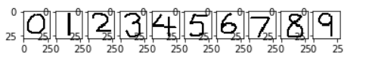
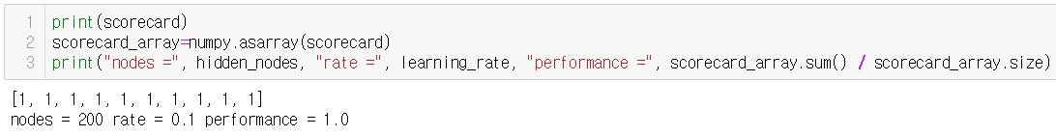
(NNLab3) Try to Recognize My Own Handwriting (NNLab3) 나만의 손 글씨 인식 해보기
Try to recognize the handwriting, and print the accuracy and the handwriting.
학번 또는 생년월일 yymmdd 6개 손글씨 숫자를 인식 시켜보고, 정확도와 입력한 손글씨를 출력해봅니다.
Notes:
(HW2) 입니다
21장에서 만들었던 나만의 신경망을 이용해서 나만의 손글씨를 인식해봅니다.
하이터파라미터를 튜닝해서 성능을 평가해 보면서 최고의 성능을 낼 수 있도록 해봅니다.
하이퍼파라미터란 학습률, 은닉 계층 노드 수, 주기(epoch) 수 등,
신경망의 가중치들과 구분해서 부르는 신경망 모델의 설정 값들을 말합니다.

Slide 13
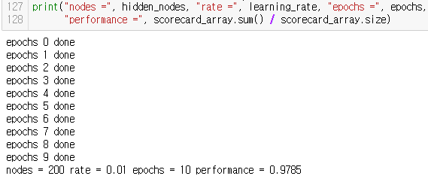
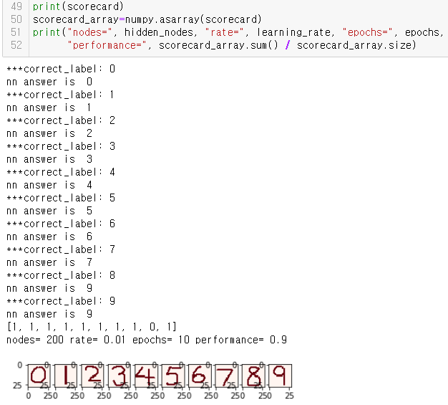
(NNLab3) Submit (NNLab3) 제출 내용
Original handwriting images (ID or date of birth YYMMDD) matplotlib.pyplot.subplot(1, 6, position)
Paint SW handwriting
Paper handwriting
Create your own MNIST neural network model for best performance including multiple concealed sneaking and rotation, and test the accuracy and hyperparameters with MNIST test data.
Number of nodes in each hidden layer
Learning rate
Number of epochs
Best performance
Accuracy of recognizing your own handwriting data with the model 2
Write down the reason for the incorrect answer in your own handwriting recognition
(Example) Image noise, learning rate problem
자기학번과 자기이름을 마지막에 출력합니다
자신의 손글씨 숫자 원본 이미지 출력 (학번 또는 생년월일 YYMMDD) matplotlib.pyplot.subplot(1, 6, position)
그림판 SW 손글씨
종이 손글씨
다중 은닉 계충과 회전을 포함하여 최고의 성능을 내도록 나만의 MNIST 신경망 모델을 만들고 MNIST 테스트 데이터로 테스트한 정확도와 하이퍼파라미터들
각 은닉 계층 노드 수
학습률
주기 수
최고 정확도
2번 모델로 나만의 손글씨 데이터를 인식해본 정확도를 출력합니다
나만의 손글씨 인식에서 오답이 나오는 이유를 생각해서 적어 봅니다
(예) 이미지의 노이즈, 학습률 문제 등
자기학번과 자기이름을 마지막에 출력합니다

Slide 14
Chapter 23 Inside the Mind of a Neural Network 신경망의 마음속 들여다보기

Slide 15
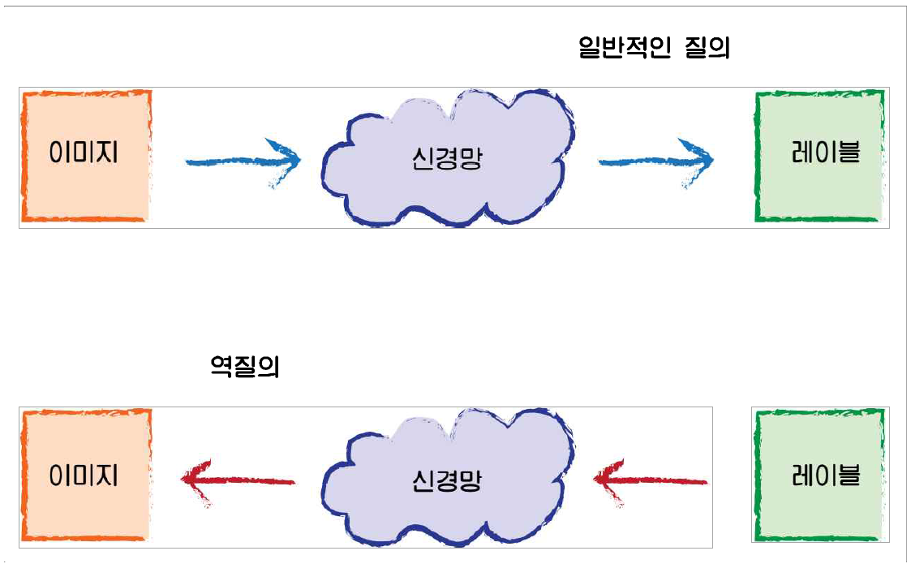
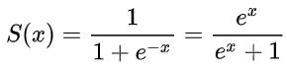
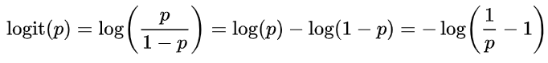
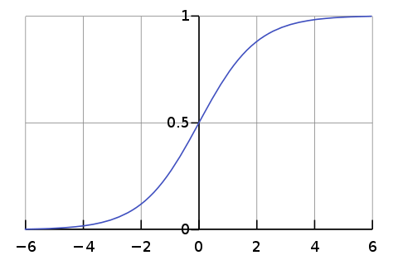
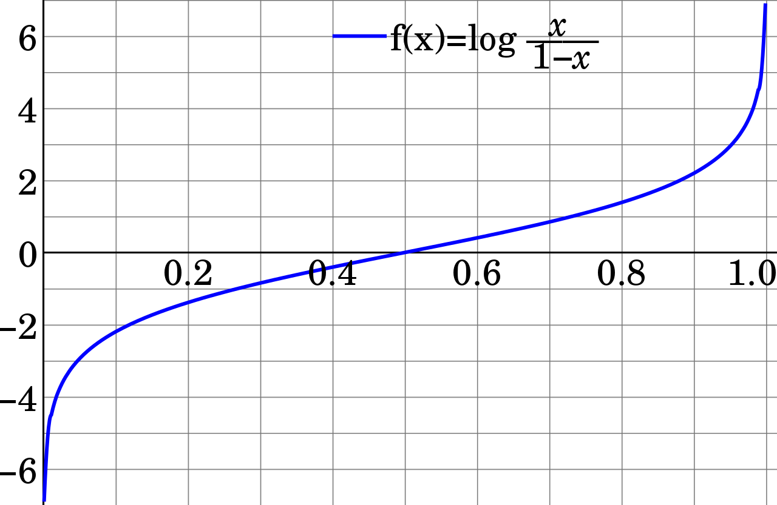
Logistic and Logit Functions 로지스틱 함수와 로지트 함수
If y = f(x) was the forward activation then the inverse is x = g(y).
순방향 활성화가 y = f(x) 였다면 역방향 활성화는 x = g(y).
logistic sigmoid function
logit function
y = 1 / (1 + e^{­-x})
1 + e^{­-x} = 1 / y
e^{­-x} = (1 / y) ­- 1 = (1 -­ y) / y
­-x = ln [ (1­ - y) / y ]
x = ln [ y / (1 - ­y) ]
Notes:
로지스틱 함수 즉 시그모이드 함수와 로지트 함수는 서로 역함수 관계에 있습니다.
시그모이드 함수는 우리가 관심 있는 변수의 값이 -1에서 1사이일 때 출력 값의 범위가 0에서 1 사이 이고,
로지트 함수는 변수의 값이 0에서 1 사이 일 때, 출력 값의 범위가 -∞에서 ∞ 임을 확인해 주세요

Slide 16
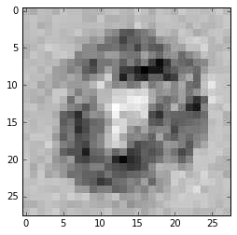
The Label “0” 레이블 0
To achieve this, we simply take all the values at a layer about to have the logit() applied, and rescale them to the valid range. I’ve chosen the range 0.01 to 0.99.
로지트 함수가 적용되어야 하는 계층에서는 입력 값을 받은 다음 그 범위를 0.01~0.99 사이로 조정해줘야 합니다.
Inputs for backquery: The array [0.99, 0.01, 0.01, 0.01, 0.01, 0.01, 0.01, 0.01, 0.01, 0.01] with the first node 0.99 representing the label “0”.
레이블 0에 대한 역질의를 위한 출력 노드 입력 값: 레이블 0을 나타내는 첫 번째 노드는 0.99 값을 가지고 나머지 노드들은 0.01 값을 가집니다.
Notes:
로지트 함수가 적용되어야 하는 계층에서는 입력 값을 받은 다음 그 범위를 0.01~0.99 사이로 조정해줘야 합니다.
레이블 0에 대하여 역질의를 해보겠습니다.
레이블 0을 나타내는 첫 번째 노드는 0.99 값을 가지고 나머지 노드들은 0.01 값을 가지도록 설정합니다

Slide 17
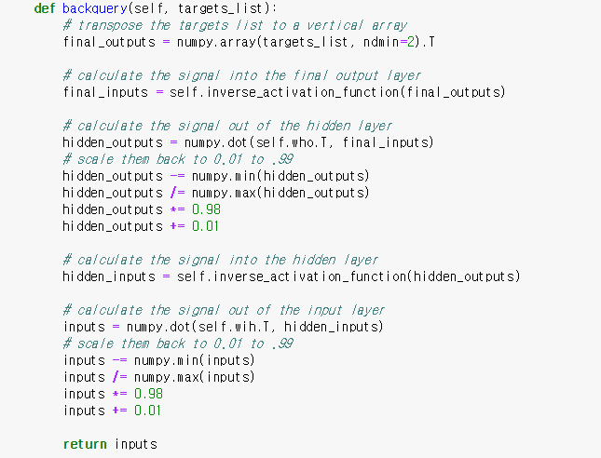
“backquery” Method
Define Logit Function
Define backquery Method
x 값이 0과 1 사이 일 때, 로지트 함수 값의 범위는 -∞에서 ∞ 이므로 범위를 0.01 ~ 0.99로 조정
x 값이 0과 1 사이 일 때, 로지트 함수 값의 범위는 -∞에서 ∞ 이므로 범위를 0.01 ~ 0.99로 조정
Notes:
지금까지 완성한 여러분의 인공 신경망에 backquery 클래스를 추가로 코딩하세요.

Slide 18
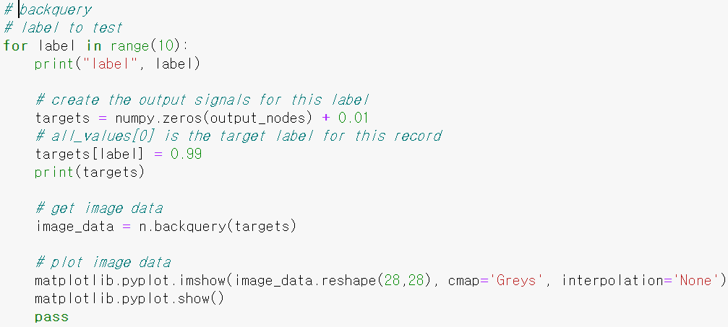
“backquery” Test
Notes:
0부터 9까지의 레이블에 대해 backquery 를 호출하는 코드 입니다.

Slide 19
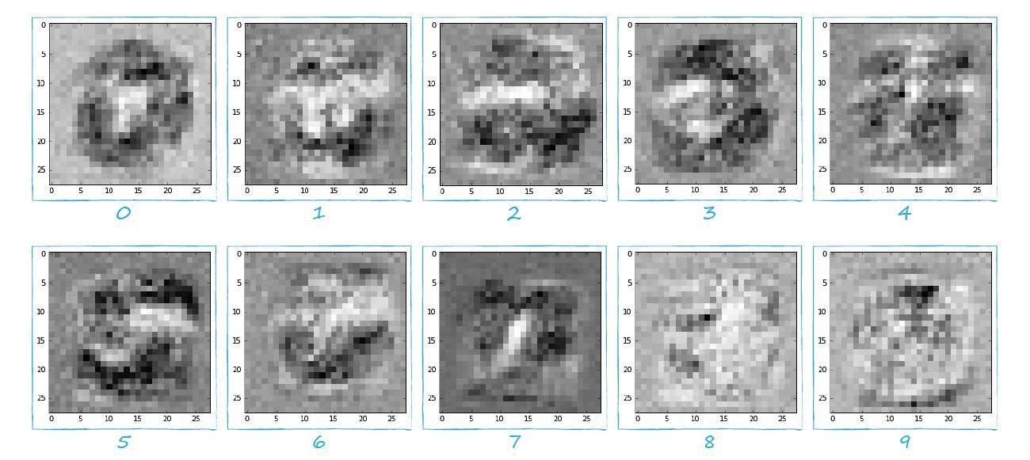
More Brain Scans 나머지 뇌 스캐닝
(해석)
The dark areas are the parts of the question image which, if marked by a pen, make up supporting evidence that the answer should be a “0”.
어두운 지점은 실제로 펜이 지나가는 부분입니다.
The light areas are the bits of the question image which should remain clear of any pen marks to support the case that the answer is a “0”.
밝은 지점은 펜이 지나가지 않는 부분입니다.
The neural network is broadly indifferent to the grey areas.
신경망은 회색 부분은 무관심 합니다.
Notes:
MNIST 신경망 역질의(MNIST neural network backquery)를 해석하는 방법입니다
1. 어두운 지점은 실제로 펜이 지나가는 부분입니다.
2. 밝은 지점은 펜이 지나가지 않는 부분입니다.
3. 신경망은 회색 부분은 신경쓰지 않습니다

Slide 20
Chapter 24 Creating New Training Data: Rotations 회전을 통해 새로운 학습 데이터 만들기

Slide 21
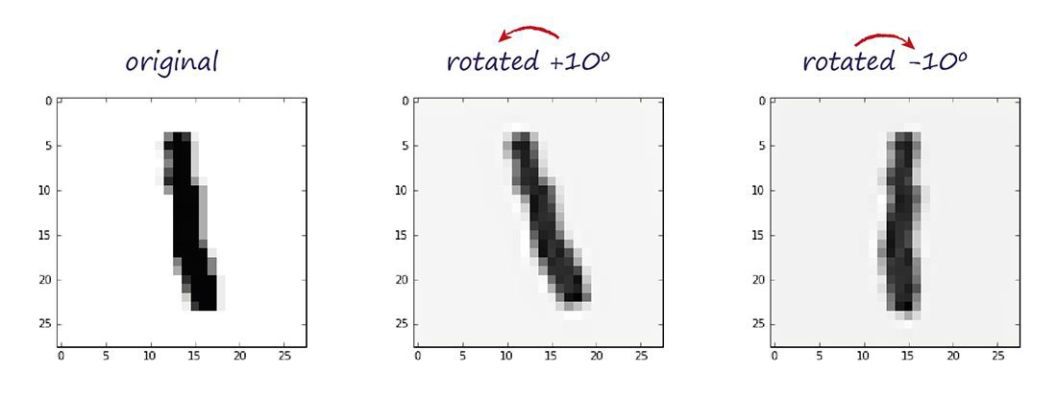
A Cool Idea 멋진 아이디어
The neural network has to learn as many of these variations as possible.
신경망은 가능한 다양하게 학습하는 것이 좋습니다.
A cool idea is to take the existing examples, and create new ones from those by rotating them clockwise and anticlockwise, by 10 degrees for example.
현재의 예제들을 시계 방향과 반시계 방향으로 10도씩 회전시킴으로써 새로운 예제들을 만들 수 있는 좋은 아이디어가 있습니다.
Notes:
신경망은 가능한 다양하게 학습하는 것이 좋다고 많은 딥러닝 학자들이 말하고 있니다.
현재의 예제들을 시계 방향한과 반시계 방향으로 10도씩 회전시킴으로써 새로운 예제들을 만들 수 있는 좋은 아이디어가 있습니다.

Slide 22
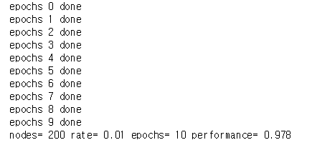
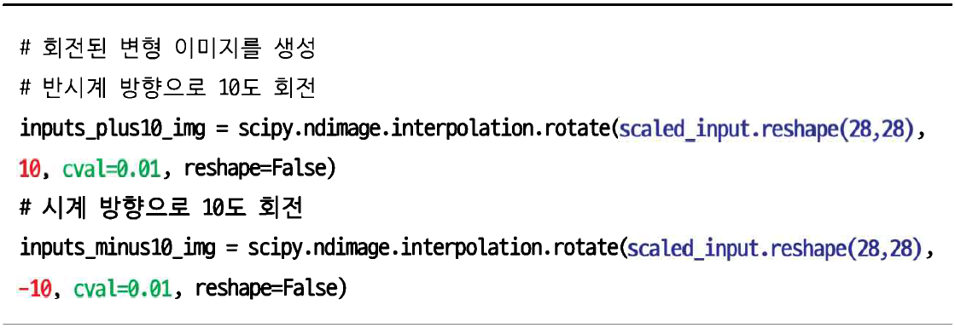
ndimage.interpolation.rotate()
We’ll need to reshape the one-­dimensional long list of length 784 into a 28*28 array so we can rotate it, and then unroll the result back into a 784 long list of input signals before we feed it to our neural network.
784 길이의 1차원 리스트를 28*28 행렬로 변환한 다음에 회전하고 다시 784 길이의 1차원 리스트로 원상복구해야 합니다.
We also need to import scipy.ndimage.
scipy.ndimage 라이브러리도 불러와야 합니다.
#import scipy.ndimage
Notes:
학습 데이터를 읽어 들일 때마다 양 방향으로 회전해서 추가로 학습시키시면 됩니다.
784 길이의 1차원 리스트를 28*28 행렬로 변환한 다음에 회전하고 다시 784 길이의 1차원 리스트로 원상복구해야 합니다.
여러분이 만든 나만의 신경망 코드에서 학습하는 부분에 회전해서 학습을 호출하는 코드를 추가하면 됩니다.
여기서 cval은 배열의 원소를 채우기 위해 사용되는 값인데요,
cval=0.01은 회전에 의해 새롭게 보여야 원소를 채우는 값 0.0이 아니라 0.01을 가지게 해줍니다.

Slide 23
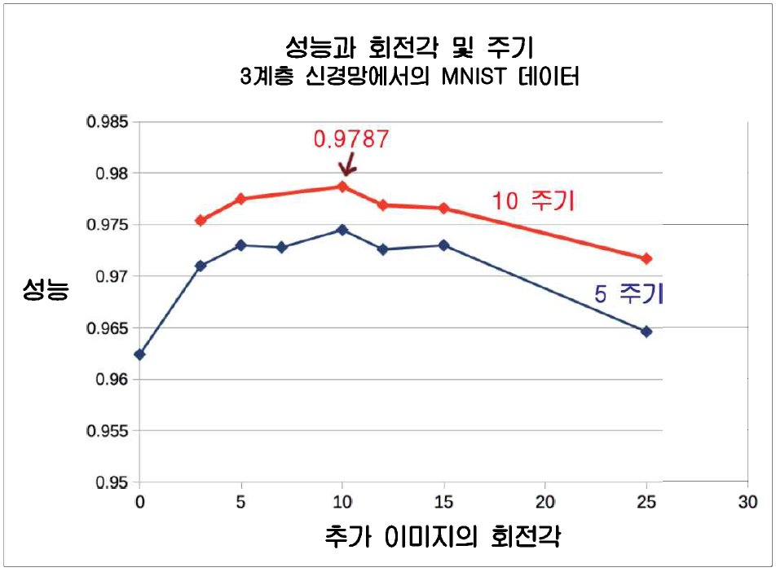
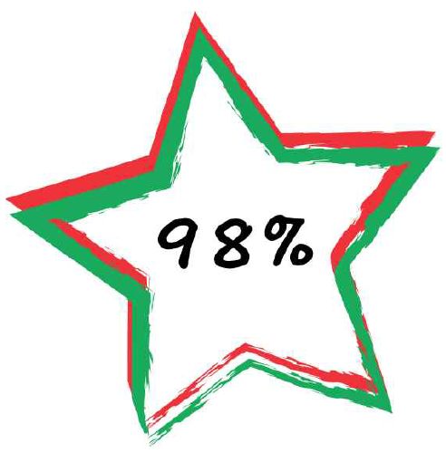
성능과 회전각 및 주기
Notes:
실험 데이터에 의하면
10도 정도의 회전각으로,
학습률 0.01,
10 주기 에폭으로 학습시켰을 때
97.87% 성능을 보여줍니다.
여러분의 신경망 성능은 어떠한지요?
혹시 더 좋은 성능이 나왔는지요?
드디어 신경망 첫걸음 공부가 모두 끝났습니다.
참 잘 하셨고 수고 많으셨습니다!!

